Slide 10
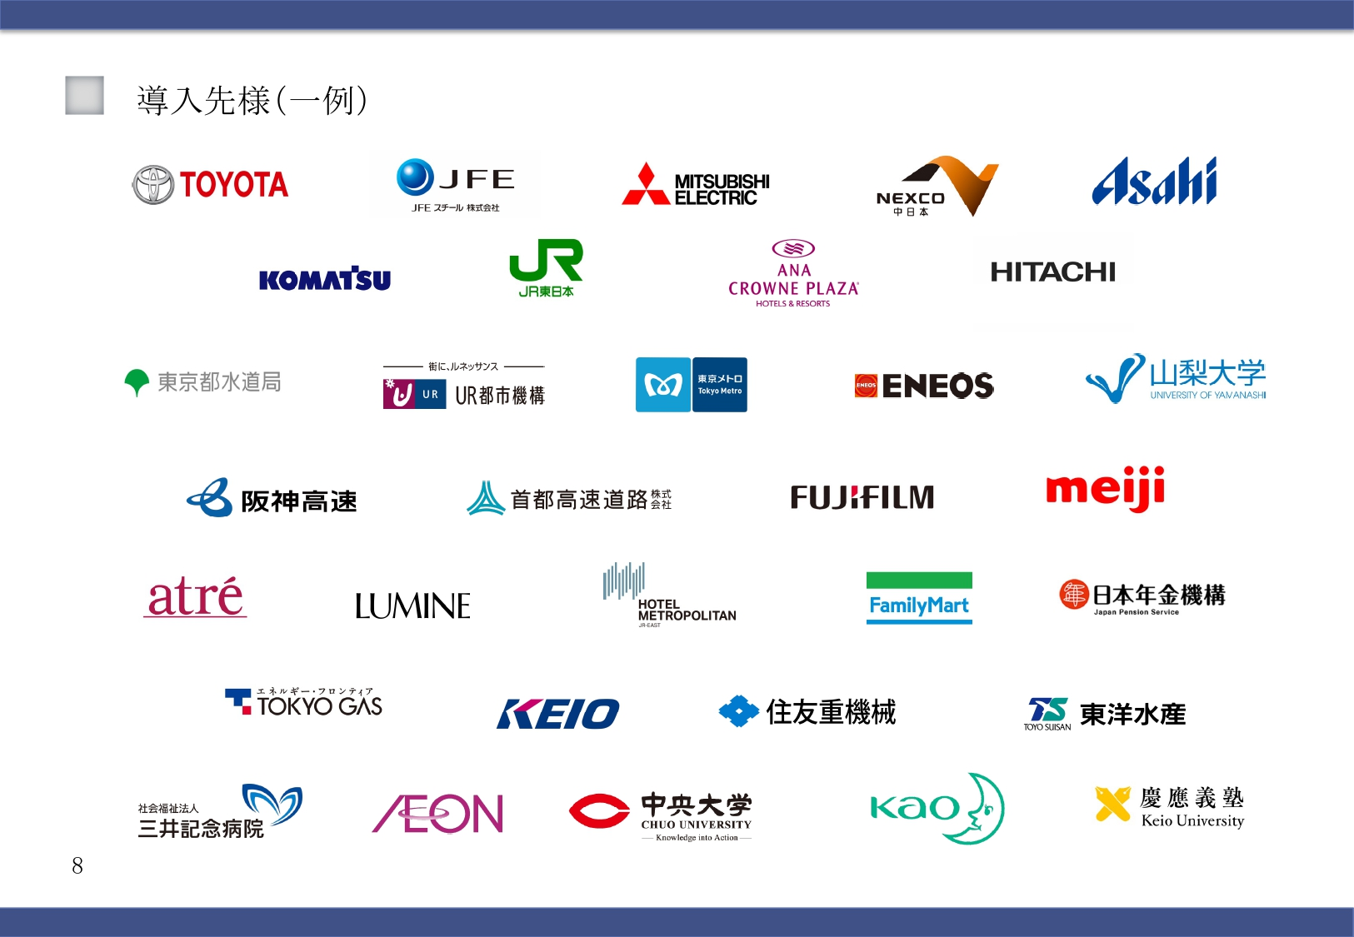

Slide 12
サスコーティング 正規代理店
動画解説
各種資料
2023 Produced by Shu Inc.
※この提案書の掲載内容は予期なく変更される場合があります。

